Slide 1


MyBook

Slide 2
square_teorema_danelin
Elipse
Foco

Slide 3












Lineas ejes 1
Tamaño cabeza vector 2 1/4
$$z$$
$$\vec{A}$$
$$\vec{A}+\vec{B}$$
$$A$$
$$\vec{A}$$
O
$$y$$
$$\vec{B}$$
$$x$$
$$\vec{A}$$
$$k\vec{A}$$
$$\vec{A}−\vec{B}$$
$$\vec{A}$$
$$kA$$
$$\vec{B}$$

Slide 4








$$f_{0}(t)$$
$$f(t)$$
$$δf\left(t\right)=εη(t)$$
$$I\left[f\right]=\int_{a}^{b}{f\left(t\right)dt}$$
$$t$$
$$a$$
$$b$$
$$η(t)$$
Función Plantilla

Slide 5








ncuerpos_numerico_ejemplo
$$\vec{r_{1}}\left(t_{o}\right):\left(+1,0,0\right)$$
$$\dot{\vec{r_{1}}}\left(t_{o}\right):(0,+1,0)$$
$$y$$
$$\vec{r_{2}}(t_{o}):(−1,0,0)$$
$$\dot{\vec{r_{2}}}\left(t_{o}\right):(0,−1,0)$$
$$x$$
$$m_{2}=0.5$$
$$m_{0}=1$$
$$m_{1}=0.2$$
$$\vec{r_{0}}\left(t_{o}\right):\left(0,0,0\right)$$
$$\dot{\vec{r_{0}}}\left(t_{o}\right):(0,0,0)$$

Slide 6

















Lineas ejes 1
Tamaño cabeza vector 2 1/4
$$z$$
$$z$$
$${\hat{e}}_{r}$$
$${\hat{e}}_{z}$$
$${\hat{e}}_{θ}$$
$${\hat{e}}_{φ }$$
$${\hat{e}}_{θ}$$
$${\hat{e}}_{r}$$
$${\hat{e}}_{z}$$
$$r$$
$${\hat{e}}_{z}$$
$$z$$
$$φ$$
O
$${\hat{e}}_{y}$$
$$y$$
O
$${\hat{e}}_{y}$$
$$y$$
$${\hat{e}}_{x}$$
$${\hat{e}}_{x}$$
$$x$$
$$θ$$
$$r$$
$$x$$
$$θ$$

Slide 7
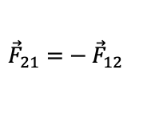

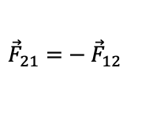

${\vec{F}}_{21}=$ ${− \vec{F}}_{12}$
${\vec{F}}_{21}=$ ${− \vec{F}}_{12}$
$${\vec{F}}_{12}$$
$${\vec{F}}_{12}$$

Slide 8








$$2$$
$${\vec{F}}_{12}$$
$$z$$
$$1$$
${\vec{r}}_{12}$= ${\vec{r}}_{1}$- ${\vec{r}}_{2}$
$${\vec{r}}_{2}$$
$${\vec{r}}_{1}$$
O
$$y$$
$$x$$

Slide 9




$$2$$
$\vec{r}={\vec{r}}_{1}−$ ${\vec{r}}_{2}$
$$z$$
$$1$$
$$\left(−\frac{m_{1}}{M}\right)\vec{r}$$
$$\left(\frac{m_{2}}{M}\right)\vec{r}$$
CM
$${\vec{r}}_{2}$$
$${\vec{r}}_{1}$$
$${\vec{R}}_{CM}$$
O
$$y$$
$$x$$

Slide 10

















square_transformaciones_galileo
$$z′$$
R’
$$z$$
$$\vec{u}$$
$$\vec{r}′$$
$$\vec{u}t$$
$$y′$$
R
$$z′$$
$$x′$$
$$\vec{r}={\vec{r}}^{′}+\vec{u}t$$
$$y$$
$$\vec{u}(t′)$$
R’
$$x$$
$$z$$
$$\vec{r}′$$
$$\int_{0}^{t}{\vec{u}\left(t′\right)dt′}$$
$$y′$$
R
$$\vec{r}={\vec{r}}^{′}+\int_{0}^{t}{\vec{u}\left(t′\right)dt′}$$
$$y$$
$$x$$
square_transformaciones_noinercial

Slide 11











square_rotacion_ejes
$$\hat{n}$$
$${\hat{e}}_{z}$$
$$ω$$
$$|\hat{n}{×\hat{e}}_{y}^{′}|$$
$${d\hat{e}}_{y}^{′}=(\hat{n}{×\hat{e}}_{y}^{′})ωdt$$
$${\hat{e}}_{z}^{′}$$
$$ωdt$$
$${\hat{e}}_{y}^{′}$$
$${\hat{e}}_{y}$$
$${\hat{e}}_{x}$$
$${\hat{e}}_{x}′$$

Slide 12





vertical_rotaciones_no_conmutativas
$${\hat{R}}_{1}$$
$${\hat{R}}_{2}$$
$${\hat{R}}_{1}$$
$${\hat{R}}_{2}$$
$${\hat{R}}_{2}⨁{\hat{R}}_{1}$$
$${\hat{R}}_{1}⨁{\hat{R}}_{2}$$

Slide 13
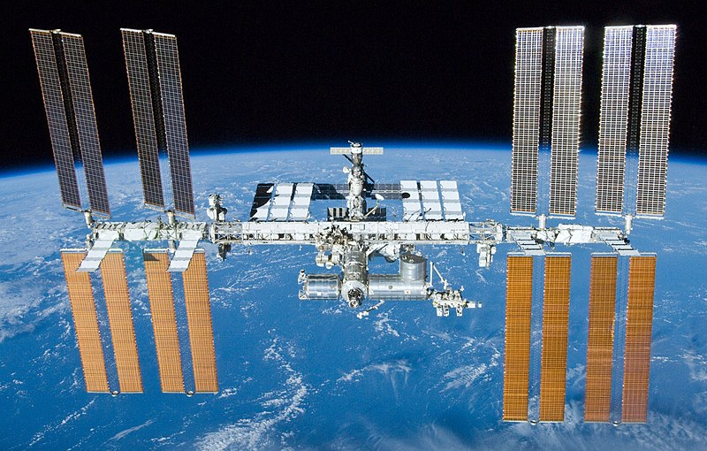



vertical_iss_microgravedad
$$−m\dot{\vec{u}}=−m\vec{g}$$
$$\dot{\vec{u}}=\vec{g}$$
$$\vec{F}=m\vec{g}$$

Slide 14













square_aceleraciones_ficticias
Aceleración Centrífuga
Aceleración de Coriolís
$$\vec{v}′$$
$$\vec{ω}×\vec{v}′$$
$${\vec{a}}_{cor}$$
$$\vec{ω}$$
Sistema Rotante
$$\vec{ω}$$
$$\vec{ω}×\vec{ω}×\vec{r}$$
$$\vec{r}$$
$$\vec{ω}×\vec{v}′$$
$${\vec{a}}_{cen}$$
$\vec{v}$’
$$\vec{ω}×\vec{r}$$
$${\vec{a}}_{cor}$$
Sistema Inercial
$${\vec{a}}_{cen}$$
$${\vec{a}}_{cor}$$

Slide 15
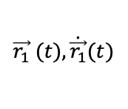
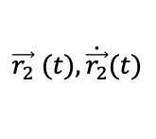
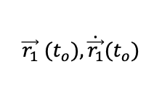
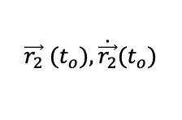
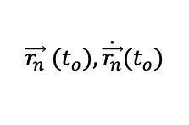





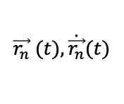
ncuerpos_formulacion_horizontal
$$\vec{r_{2}} (t),\dot{\vec{r_{2}}}(t)$$
$$m_{2}$$
$$m_{2}$$
$$m_{1}$$
$$\vec{r_{2}} (t_{o}),\dot{\vec{r_{2}}}(t_{o})$$
$$t$$
$$\vec{r_{1}} (t),\dot{\vec{r_{1}}}(t)$$
$$m_{1}$$
$$\vec{r_{1}} (t_{o}),\dot{\vec{r_{1}}}(t_{o})$$
$$m_{n}$$
$$m_{n}$$
$$\vec{r_{n}} (t),\dot{\vec{r_{n}}}(t)$$
$$\vec{r_{n}} (t_{o}),\dot{\vec{r_{n}}}(t_{o})$$

Slide 16




$\vec{L}$’
Plano Invariable
$${\vec{V}}_{CM}$$
$$y′$$
CM
O’
$$z$$
$$x′$$
O
$$y$$
$$x$$

Slide 17
Sistema Anidado
Sistema Central
Sistema Múltiple

Slide 18






$$\vec{r}×\dot{\vec{r}}=\vec{h}$$
O
$$\dot{\vec{r}}$$
$$\vec{r}$$
O
$$\frac{1}{2}|\vec{r}×\dot{\vec{r}|}$$
$$\frac{1}{2}|\vec{r}×\dot{\vec{r}|}$$
$$d\vec{r}$$
$$\vec{r}$$

Slide 19






$$\dot{\vec{r}}$$
$$θ_{v}$$
$$φ$$
$$\vec{r}$$
O
$$f$$
$$m_{1}$$
CM
$$m_{2}$$
$$f$$
$$f$$

Slide 20
Cónicas Cerradas
Cónicas Abiertas
Parábola
Circunferencia
Lado Oblicuo
Elipse
Hipérbola
Eje de simetría

Slide 21






Parábola ( = “igual”)
Elipse ( = “faltante”)
Hipérbola ( = “exceso”)
R
R
R
$$\overline{OR}∙\overline{OQ}$$
$$\overline{OR}∙\overline{OQ}$$
P
$$\overline{OR}∙\overline{OQ}$$
P
P
$${\overline{PQ}}^{2}=\overline{OR}∙\overline{OQ}$$
$${\overline{PQ}}^{2}<\overline{OR}∙\overline{OQ}$$
$${\overline{PQ}}^{2}>\overline{OR}∙\overline{OQ}$$
O
Q
O
Q
O
Q

Slide 22



Directriz
D
P
Semilatus Rectum
$$p$$
Foco
$$α$$
O
$$q$$
F
Periapsis
$$p$$
square_conicas_directriz.png

Slide 23
















$$y_{c}$$
$$p$$
$$b$$
O
F
C
$$x_{c}$$
$$q$$
$$c=ea$$
$$a$$
$$p$$
$$b$$
$$q$$
$$y_{c}$$
$$p$$
$$a$$
F
$$x_{c}$$
$$p$$
O
$$c=ea$$
C
$$b$$
$$b$$

Slide 24





$$y_{c}$$
Asíntota
$$p$$
$$β$$
$$ψ$$
F
$$x_{c}$$
$$\left|a\right|$$
O
$$q$$
C
$$p$$

Slide 25







$$y_{f}$$
P
$$r$$
Directriz
$$r\sin{f}$$
$$θ$$
$$f$$
Periapsis
O
$$x_{f}$$
$$F$$
$$−r\cos{f}$$

Slide 26










$$y_{c}$$
R
$$y_{c}=b\sin{E}$$
P
$$b$$
$$r$$
$$E$$
F
$$f$$
Periapsis
$$ae$$
$$x_{c}=a\cos{E}$$
O
Q
$$x_{c}$$
$$a$$

Slide 27





























$$z′$$
$$z$$
$$z′$$
$$z$$
$$z′$$
$$z$$
$$z”$$
$$z′′′$$
$$z”$$
$$y′′′$$
plano x”-y”
$$i$$
$$y”$$
$$i$$
$$y”$$
$$y′$$
plano y’-z’
$$y′$$
$$y′$$
plano x-y
$$y$$
$$y$$
$$y$$
$$Ω$$
$$Ω$$
$$Ω$$
$$ω$$
$$x′′′$$
$$x$$
$$x′$$
$$x$$
$$x′$$
$$x”$$
$$x$$
$$x′$$
$$x”$$

Slide 28
Newton, 1679
Hooke / Newton, 1680
A
A
D
B
D
B
C
C

Slide 29
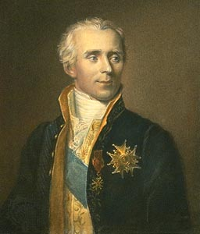
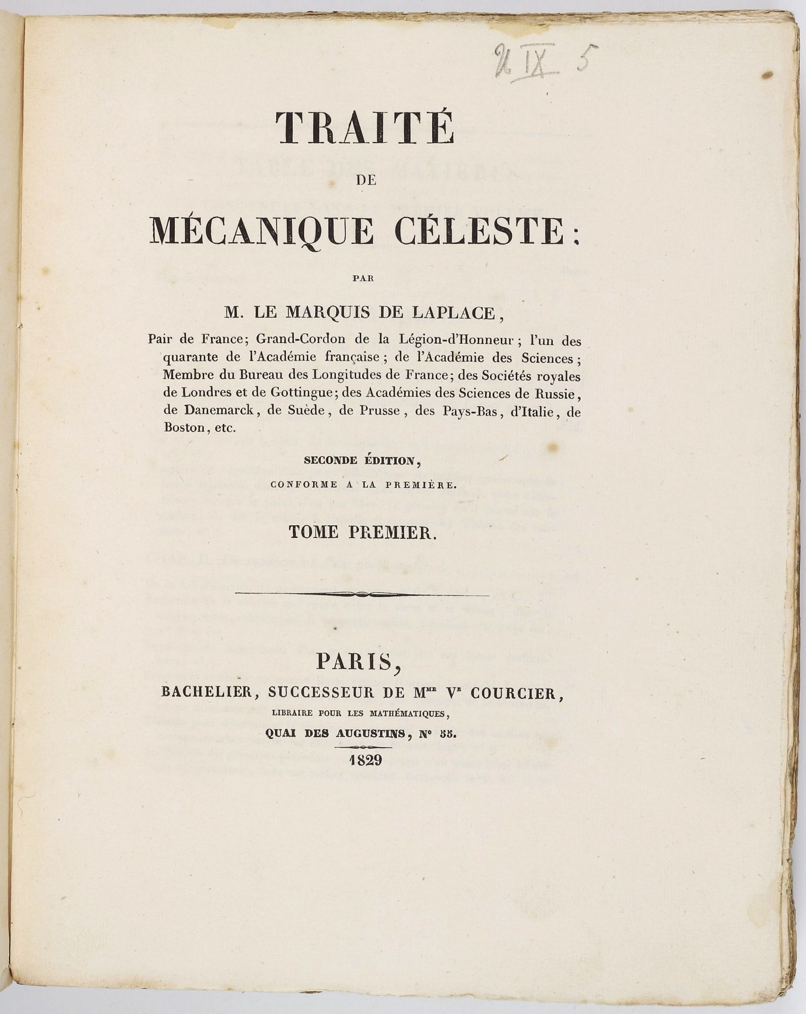

Slide 30













z
$$z′′′$$
$$\dot{\vec{r}}$$
$$x′′′$$
$$\vec{h}$$
$$\vec{r}$$
O
$$i$$
$$f_{0}$$
Periapsis
$$\vec{e}$$
$$ω$$
$$y$$
$$\vec{n}={\hat{e}}_{z}×\vec{h}$$
$$Ω$$
$$x$$

Slide 31








square_area_elipse
$$y_{c}$$
R
P
$$a$$
$$b\sin{E}$$
$$r$$
$$r\sin{f}$$
$$E$$
$$f$$
Periapsis
C
$$a\cos{E}$$
Q
$$r\cos{f}$$
O
F
$$x_{c}$$
$$ae$$

Slide 32












$$y_{c}$$
R
Elipse
$$a$$
P
$$b\sin{E}$$
$$x_{c}$$
O
Q
$$f$$
F
$$E$$
Periapsis
$$ae$$
C
$$a\cos{E}$$
$$y_{c}$$
$$y_{a}$$
P
P
Hipérbola
Parábola
$$\left|a\right|cosh{F}$$
$$r$$
$$r$$
$$β\sinh{F}$$
$$r\sin{f}$$
Periapsis
$$f$$
Periapsis
$$f$$
C
O
Q
F
O
Q
F
$$\left|a\right|$$
$$x_{c}$$
$$r\cos{f}$$
$$x_{a}$$
$$q$$
$$q$$

Slide 33






horizontal_anomalia_media
R
$$\frac{1}{2}a^{2} M′$$
P
$$a\sin{E′}$$
$$\frac{1}{2}a^{2}E’$$
$$\frac{1}{2}a^{2}e\sin{E′}$$
$$E^{′}=π−E$$
$$E$$
Periapsis
A
Q
C
$$ae$$
F
O
$$a$$

Slide 34
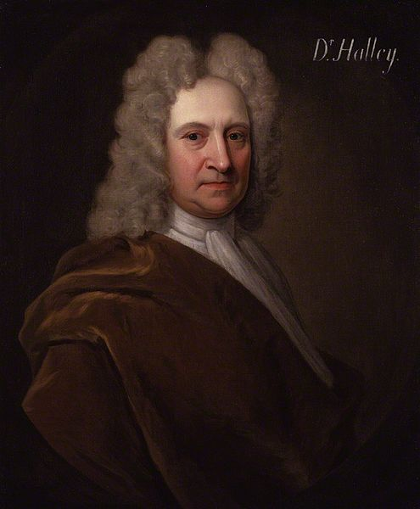
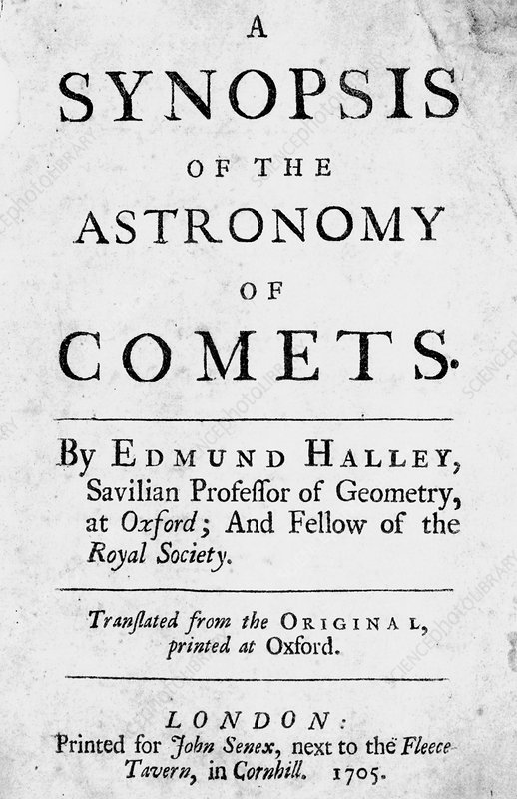
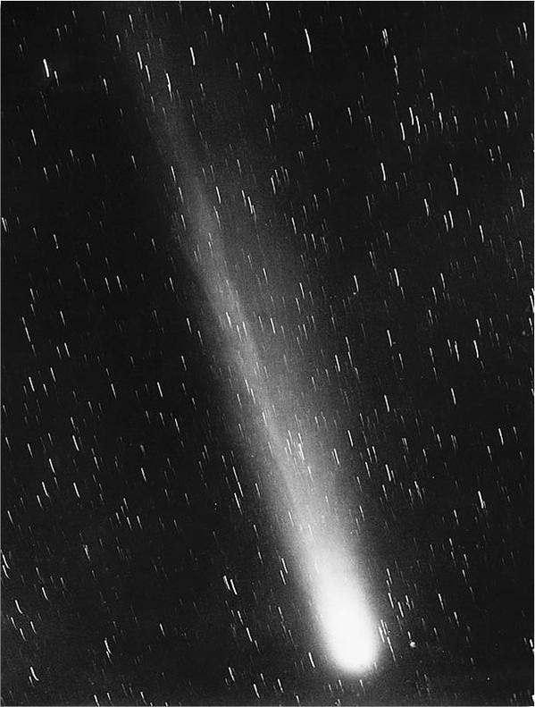
horizontal_halley

Slide 35

square_osculatriz
$$y$$
Trayectoria Real
Q
Órbita osculatriz en P
Órbita osculatriz en Q
F_{P}
F_{Q}
$$x$$
P

Slide 36





square_fuerza_perturbadora
z
$$∆\vec{f}$$
$$z′′′$$
$${\hat{e}}_{h}$$
$${\hat{e}}_{r}$$
$${\hat{e}}_{v}$$
$$N$$
$$R$$
$$x′′′$$
$$T$$
O
$$i$$
$$f$$
Periapsis
$$ω$$
$$y$$
$$Ω$$
$$x$$

Slide 37


















horizontal_crtbp_configuracion
$$z$$
$$y$$
Vista lateral
Vista Superior
$$ω=1$$
$$m$$
$${\vec{r}}_{1}$$
$${\vec{r}}_{2}$$
$$\vec{r}$$
$$y$$
$$m$$
$${\vec{r}}_{1}$$
$${\vec{r}}_{2}$$
$$μ_{1}=1−α$$
$$μ_{2}=α$$
$$\vec{r}$$
$$z$$
$$x$$
$$ω=1$$
$$x$$
$$x_{1}=−α$$
$$x_{2}=1−α$$
$$x_{1}=−α$$
$$x_{2}=1−α$$

Slide 38











square_regiones_exclusion_crtbp
$$y$$
Región Excluída
$$R$$
$$R_{1}$$
$$R_{2}$$
$$A$$
$$A′$$
$$B$$
Región Permitida
$$B′$$
$$C$$
$$C′$$
$$x$$

Slide 39









square_definicion_colineales_crtbp
$$C_{J}=4$$
$$C_{J}=2.3$$
$$L_{1}$$
$$C_{J}=1.6$$
$$C_{J}=1.5$$
$$L_{1}$$
$$L_{2}$$
$$L_{3}$$
$$L_{1}$$
$$L_{2}$$

Slide 40


horizontal_reposo_crtbp
Punto de Equilibrio
$\vec{v}$= $\vec{o}$
$\vec{v}$= $\vec{o}$
Sistema de Referencia Rotante
Sistema de Referencia Inercial

Slide 41








horizontal_puntos_equilibrio_crtbp
$$L_{4}$$
$$L_{3}$$
$$L_{1}$$
$$L_{2}$$
$$R_{L3}$$
$$R_{L1}$$
$$R_{L2}$$
$$L_{5}$$

Slide 42













square_trabajos_virtuales
$$\vec{F}$$
$$\vec{R}$$
$$d$$
$$D$$
$$L/2$$
$$\vec{W}$$
$$\vec{F}$$
$$\vec{R}$$
$$δ{\vec{r}}_{F}$$
$$δ{\vec{r}}_{R}$$
$$δθ$$
$$L/2$$
$$δ{\vec{r}}_{W}$$
$$\vec{W}$$

Slide 43





vertical_pendulo_dAlambert
$$θ$$
$$\vec{T}$$
$$δ{\vec{r}}_{T}$$
$$δ{\vec{r}}_{H}$$
$$\vec{W}$$

Slide 44






horizontal_restriccion_noholonomica
$$y$$
$$\vec{N}$$
$$\vec{v}$$
$$R$$
$$\vec{r}$$
$$\vec{W}$$
$$x$$

Slide 45





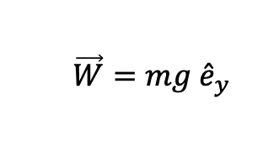
square_pendulo_conico
$$x$$
$$θ$$
$$L$$
$$z$$
$$y$$
$$φ$$
$$\vec{W}=mg {\hat{e}}_{y}$$

Slide 46




vertical_pendulo_elastico
$$L$$
$$θ$$
$$e$$
$$\vec{W}$$

Slide 47
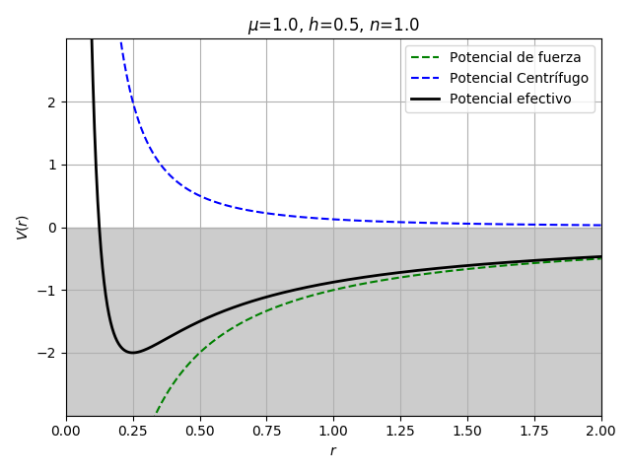




horizontal_regiones_exclusion_potencial_efectivo
$$ε>0$$
$$ε<0$$
$$ε=V_{eff,min}$$
$$r_{min}$$

Slide 48






square_hamiltoniano_sistema_simple
$$y$$
$$m$$
$$θ$$
$$R$$
$$x$$
$$M$$

Slide 49




horizontal_espacio_configuracion_fase
Espacio de Configuración
Espacio de Configuración-Velocidad
$$y$$
$$v_{x}$$
$${dx=v}_{x}dt$$
$dv_{x}=−ω^{2}x$ $dt$
$$x$$
$$x$$

Slide 50










square_espacio_fase_interpretacion
$$\frac{∂H}{∂p}$$
$$p$$
$$\overset{⃑}{∇}H$$
$$H$$
$$H$$
$dq$=+$\frac{∂H}{∂p}dt$
$$\frac{∂H}{∂q}$$
$$H$$
$dp$=$−\frac{∂H}{∂q}dt$
$$x$$

Slide 51








horizontal_transformacion_canonica
$$p$$
$$P$$
$$H$$
$$K$$
Transformación
Canónica
$$H$$
$$K$$
$$H$$
$$K$$
$$x$$
$$X$$

Slide 52


$$y$$
$$x$$

Slide 56
Diagramas viejitos

Slide 57
y
y’
Directriz
b
F
C
x’
x
a

Slide 58
y
P
Directriz
r
f
F
x

Slide 59
y
y’
Directriz
C
|a|
F
x’
b
x
Asintota

Slide 60
(x_{c}=a cos E,y_{c}=a sin E)
(x=a cos E,y=b sin E)
b sin E
E

Slide 61
Q
P
r
E
f
C
D
F

Slide 62
y
v
φ
f
r
x

Slide 63
y’’’
z’’’
i
Ω
ω

Slide 64
-m₂r/M
r₁
r
R
r₂

Slide 65
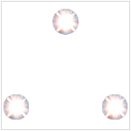
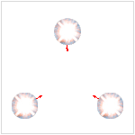
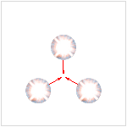

Slide 66
v
γ
R
R
R
γ
v
v
γ

Slide 67
R
F
N
d
D
L/2
W
R
F
N
δr_{R}
δr_{W}
δr_{F}
W

Slide 68
θ
T
δr
δr
W

Slide 69
q
f
q’(t)=q(t)+αη(t)
q(t)
i
t

Slide 70
n
n
r’
r
δθ

Slide 71
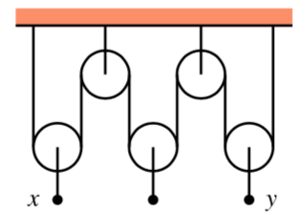
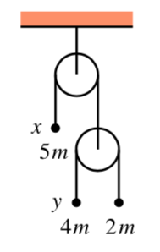
m₁
m₁
m₂
m₃
m₂
m₃

Slide 72
y
q₂
x
q₁

Slide 73
v_{x}
dx = v_{x} dt
¿?
dv_{x} = -ω² x dt
x
x
Espacio de Configuración
Espacio de configuración-velocidad

Slide 74
p
∇H
∂H/∂q
dq
∂H/∂p
dp
Dirección de movimiento
H₁
H₂
H₃
H₄
q

Slide 75
Condiciones iniciales: masa, posición y velocidad de los cuerpos 1 y 2
Calcule la constante gravitacional del sistema: μ
...
Calcule las cantidades derivadas: p, n
Dado un tiempo t, resuelva la ecuación de Kepler para obtener: E (asuma t_{p} = 0 por ahora)
...
Calcule la magnitud del vector posición: r = p / (1+e cos f)
Calcule la posición: x = r cos f, y = r sin f
...
Calcule el argumento de la velocidad: sin φ = h/(rv)
...
Calcule las componentes de la velocidad: v_{x} = v cos θ_{v} , v_{y} = v sin θ_{v}

